Slide 1
Vision Zero («Нулевой травматизм») - новый подход в области охраны труда
Новый подход к охране труда, профилактический подход к обеспечению нулевого травматизма
Апрель 2018
Руководитель ООО «Учебный центр ЮТМ»
ГК «Южтехмонтаж»
Денис Владимирович Шубин
Notes:
Vision Zero Campaign a new approach for occupational health

Slide 2
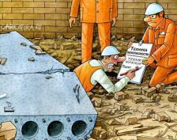
ПРИЧИНЫ ПОЧЕМУ РАБОТОДАТЕЛИ ЗАНИМАЮТСЯ ОХРАНОЙ ТРУДА
Проверка Государственной инспекцией
Требования Заказчика в области
охраны труда
Несчастный случай на производстве
Желание создать безопасные условия работникам и выполнять требования законодательства!!!

Slide 3
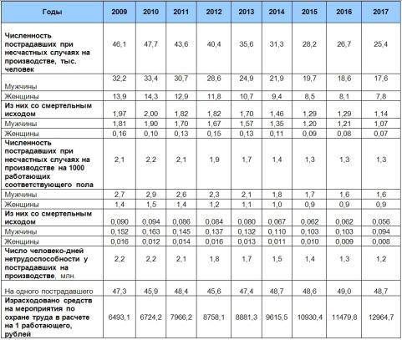
ПРОИЗВОДСТВЕННЫЙ ТРАВМАТИЗМ
В 2018 году сохраняется устойчивая тенденция к снижению уровня производственного травматизма. Количество несчастных случаев с тяжелыми последствиями (групповые, с тяжелым и смертельным исходом) снизилось: за 11 месяцев 2018 года произошло 4 479 несчастных случаев с тяжелыми последствиями, что на 3 % ниже, чем за аналогичный период 2017 года (4 614 случаев).
В 2018 году также отмечается уменьшение количества погибших на производстве: за 11 месяцев 2018 года погибло работников на 2 % меньше, чем за аналогичный период 2017 года (1 158 и 1 186 человек соответственно).
Количество погибших традиционно остается наиболее высоким по сравнению с другими видами экономической деятельности в строительстве, обрабатывающих производствах, сельском и лесном хозяйстве, в сфере транспорта, добыче полезных ископаемых.

Slide 4
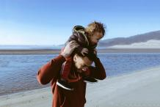
©Negative Space
©Pixabay
©Josh Willink
360,000 СЕМЕЙ: ПОТЕРЯЛИ ОДНОГО ЧЛЕНА СЕМЬИ
©Freestock.org
©Pixabay
©Pixabay
©Tookapic
© Tadeusz Domagalski
Notes:
360,000 FAMILIES: ONE MISSING

Slide 5
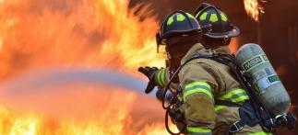
Vision Zero – почему?
2.78 миллиона смертельный
случаев связанных с
производством
374 миллионов НС и профзаболеваний во всем мире
3.94% ежегодные экономические
потери во всем мире

Slide 6
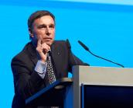
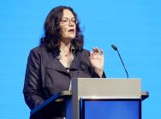
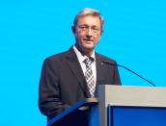
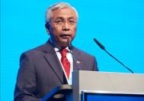
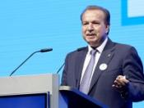
“Потому, что мы верим, что мир без травм и болезней возможен!” XX. Международный конгресс по вопросам Охраны и Гигиены Труда 2014, Франкфурт (Германия)
Что такое концепция
НУЛЕВОЙ ТРАВМАТИЗМ (VISION ZERO)
Notes:
Vision Zero – Why?
“Because we believe that a world of work without accidents and diseases is possible!”
XX. World Congress for Safety and Health at Work 2014, Frankfurt (Germany)

Slide 7
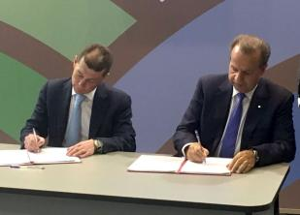
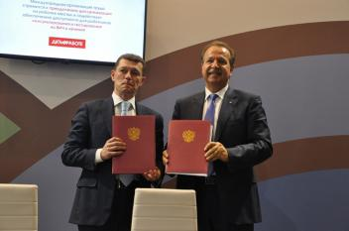
12 декабря 2017 года в рамках ежегодной выставки БиОТ-2017 Россия присоединилась к международному движению Vision Zero или Нулевой Травматизм. Министр труда и социальной защиты Максим Топилин подписал меморандум о присоединении с генеральным секретарем Международной ассоциации соцобеспечения (МАСО) Хансом-Хорстом Конколевски
Что такое концепция
НУЛЕВОЙ ТРАВМАТИЗМ (VISION ZERO)
Notes:
Присоединение России к Концепции МАСО «Нулевой травматизм»
Между Минтрудом России и Международной ассоциацией социального обеспечения был подписан Меморандум о взаимопонимании и сотрудничестве по продвижению Концепции «нулевого травматизма», приоритетом которой является повышение безопасности, гигиены труда, условий труда и общих условий работы в контексте их соответствующих миссий, стратегий, компетенций и ресурсов.
Главная цель меморандума – привлечение национальных компаний к участию в глобальной кампании по продвижению «нулевого травматизма» и реализация стратегии профилактики Концепции на уровне компаний.
Согласно меморандуму Минтруд России стал официальным партнером глобальной кампании Концепции «нулевого травматизма», которая была запущена в Сингапуре 4 сентября 2017 года на XXI Всемирном конгрессе по безопасности и гигиене труда.

Slide 8
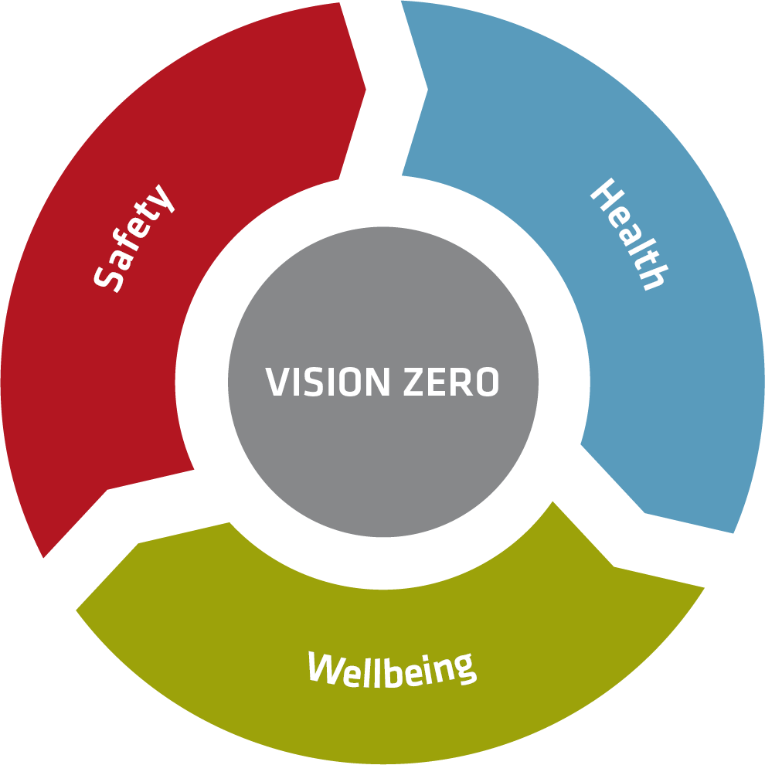
Философия Кампании Vision Zero
Что такое концепция
НУЛЕВОЙ ТРАВМАТИЗМ (VISION ZERO)
Все производственные травмы и профессиональные заболевания можно предотвратить
Процесс – а не достижение цели
Новый подход в предупреждении травм и заболеваний
Формирование культуры профилактики как неотъемлемой части безопасности труда, здоровья и благополучия работников на производстве
Безопасность
Гигиена труда
Благополучие
Модель разработана на основе опыта: Zwetsloot, Leka, Kines. Vision zero: от профилактики травматизма до обеспечения здоровых и безопасных условий труда и благополучия работников; Политика и Практика в Охране Труда, IOSH (Институт гигиены и безопасности труда) 2017
Notes:
Vision Zero Campaign Phylosophy
All occupational accidents, harm and diseases are preventable
A process – rather than a target
A transformational approach to prevention
Building a culture of prevention that integrates both safety, health and well-being at work
XX. World Congress for Safety and Health at Work 2014, Frankfurt (Germany)
Model based on: Zwetsloot, Leka, Kines. Vision zero: from accident prevention to the promotion of health, safety and well-being at work; in Policy and Practice in Health and Safety, IOSH 2017

Slide 9
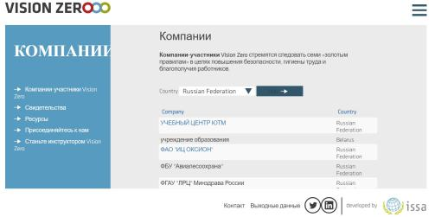
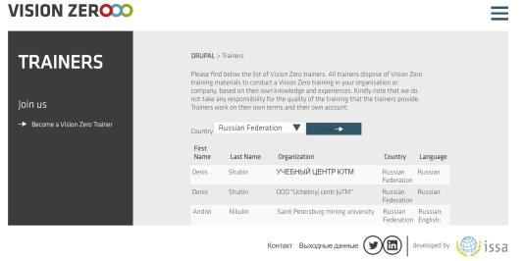
Что такое концепция ЦЕЛЬ НОЛЬ (VISION ZERO)
Учебный центр ЮТМ присоединился к концепции Vizion Zero.
Сотрудники аккредитованы в качестве инструкторов
Vizion Zero.

Slide 10
Vision Zero – почему мы присоединились к концепции?
Notes:
Vision Zero – Why?

Slide 11
- Обеспечить глобальную стратегию, платформу и ресурсы в поддержку Vision Zero - Через единую Кампанию способствовать взаимодействию во всем мире организаций, практикующих программы профилактики - Оказывать поддержку предприятиям в процессе развития культуры профилактики производственного травматизма на основе принципов Vision Zero
Задачи кампании Vision Zero
Notes:
Why a Vision Zero Campaign?
- To provide a global strategy, platform and resources in support of Vision Zero - To encourage synergies among prevention organizations worldwide through a joint campaign - To support businesses in the development of a workplace prevention culture based on Vision Zero

Slide 12
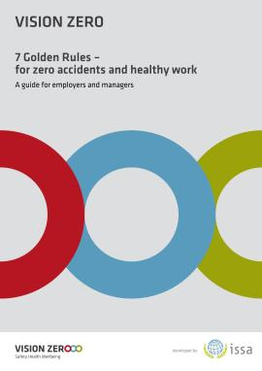
Ключевые смыслы кампании Vision Zero
Подход Vision Zero отличается гибкостью и позволяет решать приоритетные задачи здоровья, или безопасности, или благополучия работников
Благодаря такой гибкости Vision Zero может применяться везде, на уровне государств и организаций охраны труда в любой стране и в любой компании
“Семь Золотых Правил” создают дорожную карту к нулевому травматизму основанную на успешных и практических концепциях управления
Notes:
Vision Zero Campaign design
The Vision Zero approach is flexible. One can focus on health, on safety or on well-being issues depending on what is most relevant
With this flexibility Vision Zero is of benefit for all, for governments and health and safety organizations in any country and for companies of any scale
“Seven Golden Rules” form the roadmap towards Vision Zero, based on successful, practical management concepts

Slide 13
Vision Zero - 7 Золотых правил
Быть лидером – демонстрировать приверженность принципам
Выявлять угрозы – контролировать риски
Определять цели – разрабатывать программы
Создать систему безопасности и гигиены труда – достичь высокого уровня организации
Обеспечивать безопасность и гигиену труда на рабочих местах при работе со станками и оборудованием
Повышать квалификацию – развивать профессиональные навыки
Инвестировать в кадры – мотивировать посредством участия
Notes:
Наше руководство Vision Zero содержит 7 Золотых Правил, которые помогут вам достичь улучшений в области охраны и гигиены труда.
Эти правила – результат совместной работы лучших экспертов в области охраны труда, которые успешно опробованы на практике.
Our Vision Zero Guide outlines a roadmap with 7 Golden Rules to help improve your safety and health performance.
These rules have been developed together with the best safety and health experts and successfully tested in practice:

Slide 14
ПОЧЕМУ ВЫГОДНО ЗАНИМАТЬСЯ ОХРАНОЙ ТРУДА
Преимущества охраны труда
Стоимость компании и деловая репутация
Социальная ответственность
Повышение эффективности
Доверие инвесторов
Долгосрочная работа компании на рынке
Уменьшение расходов на НС

Slide 16
Сообщение в WhatsApp

Slide 17
Спасибо за внимание!
Денис Владимирович Шубин
Директор
ООО «Учебный центр ЮТМ»
+7 863 232 20 59
+7 928 188 41 14
Ул. Фрунзе, д. 3, оф .22
office@centr-utm.ru
www.centr-utm.ru
Notes:
Thank you for your attention!

